Slide 1
정렬
9

Slide 2
학습목표
자료의 정렬 방법을 알아본다.
정렬 방법에 대한 알고리즘을 이해한다.
정렬 알고리즘의 효율을 알아본다.
내용
정렬의 이해 | 선택 정렬
버블 정렬 | 퀵 정렬
삽입 정렬 | 셸 정렬
병합 정렬 | 기수 정렬
히프 정렬 | 트리 정렬

Slide 3
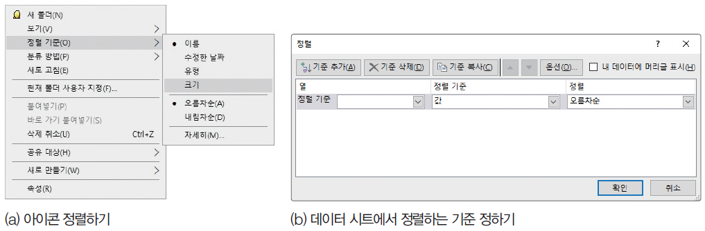
1. 정렬의 이해
정렬(^{sort})
순서 없이 배열된 자료를 작은 것부터 큰 것 순서인 오름차순^{Ascending}이나 큰 것부터 작은 것 순서인 내림차순^{Descending}으로 재배열하는 것
키(^{Key}) - 자료를 정렬하는데 사용하는 기준이 되는 특정 값
정렬의 예

Slide 4
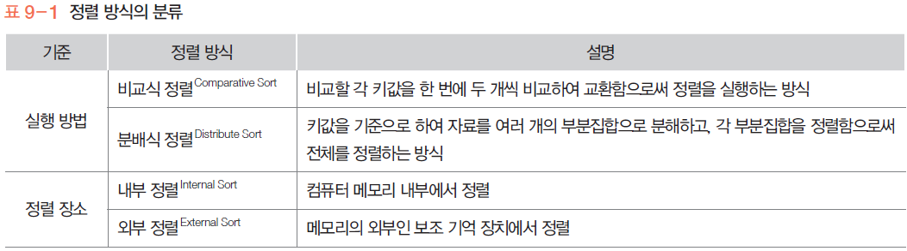
1. 정렬의 이해
정렬 방식의 분류

Slide 5
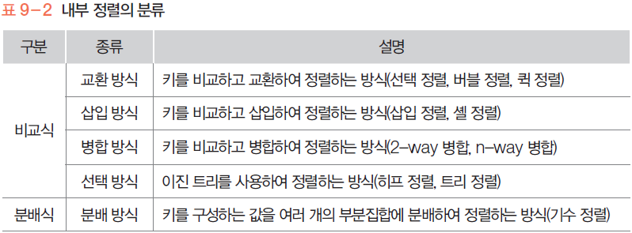
1. 정렬의 이해
내부 정렬(^{internal sort})
정렬할 자료를 메인 메모리에 올려서 정렬하는 방식
정렬 속도가 빠르지만 정렬할 수 있는 자료의 양이 메인 메모리의 용량에 따라 제한됨
외부 정렬(^{external sort})
정렬할 자료를 보조 기억장치에서 정렬하는 방식
대용량의 보조 기억 장치를 사용하기 때문에 내부 정렬보다 속도는 떨어지지만 내부 정렬로 처리할 수 없는 대용량의 자료에 대한 정렬 가능
외부 정렬 방식
병합 방식 : 파일을 부분 파일로 분리하여 각각을 내부 정렬 방법으로 정렬하여 병합하는 정렬 방식 (2-way 병합, n-way 병합)

Slide 6
2. 선택 정렬
선택 정렬(^{selection sort})
전체 원소들 중에서 기준 위치에 맞는 원소를 선택하여 자리를 교환하는 방식으로 정렬
수행 방법
전체 원소 중에서 가장 작은 원소를 찾아 첫 번째 원소와 자리를 교환
두 번째로 작은 원소를 찾아 선택하여 두 번째 원소와 자리를 교환
세 번째로 작은 원소를 찾아 선택하여 세 번째 원소와 자리를 교환
이 과정을 반복하면서 정렬을 완성

Slide 7
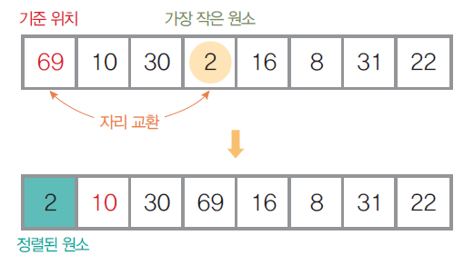
2. 선택 정렬
정렬되지 않은 {69, 10, 30, 2, 16, 8, 31, 22}의 자료를 선택 정렬 방법으로 정렬하는 과정
① 1단계 : 첫째 자리를 기준 위치로 정하고, 전체 중 가장 작은 원소 2를 선택한 후 기준 위치에 있는 원소 69와 자리를 교환

Slide 8
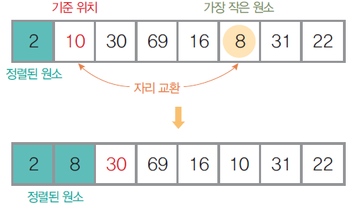
2. 선택 정렬
② 2단계 : 둘째 자리를 기준 위치로 정하고, 나머지 원소 중에서 가장 작은 원소인 8을 선택한 후 기준 위치에 있는 원소 10과 자리를 교환

Slide 9
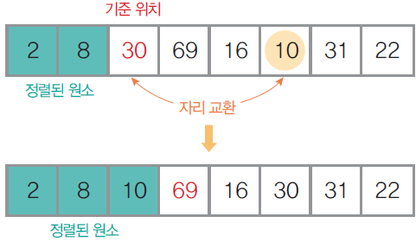
2. 선택 정렬
③ 3단계 : 셋째 자리를 기준 위치로 정하고, 나머지 원소 중 가장 작은 원소인 10을 선택한 후 기준 위치에 있는 원소 30과 자리를 교환

Slide 10
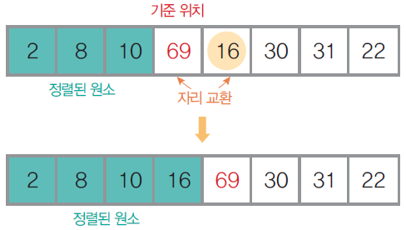
2. 선택 정렬
④ 4단계 : 넷째 자리를 기준 위치로 정하고, 나머지 원소 중 가장 작은 원소인 16을 선택한 후 기준 위치에 있는 원소 69와 자리를 교환

Slide 11
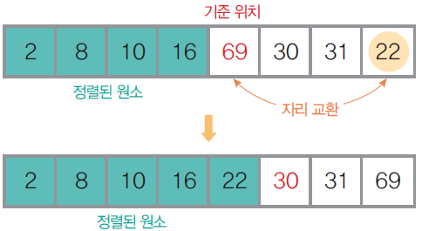
2. 선택 정렬
⑤ 5단계 : 다섯째 자리를 기준 위치로 정하고, 나머지 원소 중에서 가장 작은 원소 22를 선택한 후 기준 위치에 있는 원소 69와 자리를 교환

Slide 12
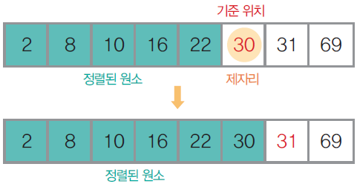
2. 선택 정렬
⑥ 6단계 : 여섯째 자리를 기준 위치로 정하고, 나머지 원소 중에서 가장 작은 원소 30을 선택한 후 기준위치에 있는 원소 30과 자리를 교환(제자리)

Slide 13
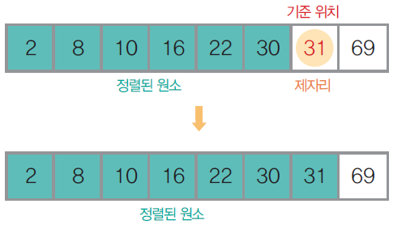
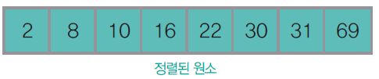
2. 선택 정렬
⑦ 7단계 : 일곱째 자리를 기준 위치로 정하고, 나머지 원소 중에서 가장 작은 원소 31을 선택한 후 기준 위치에 있는 원소 31과 자리를 교환(제자리)
⑧ 마지막에 남은 원소는 전체 원소 중에서 가장 큰 원소로, 마지막 자리에 남아 이미 정렬된 상태가 되므로 실행을 종료

Slide 14
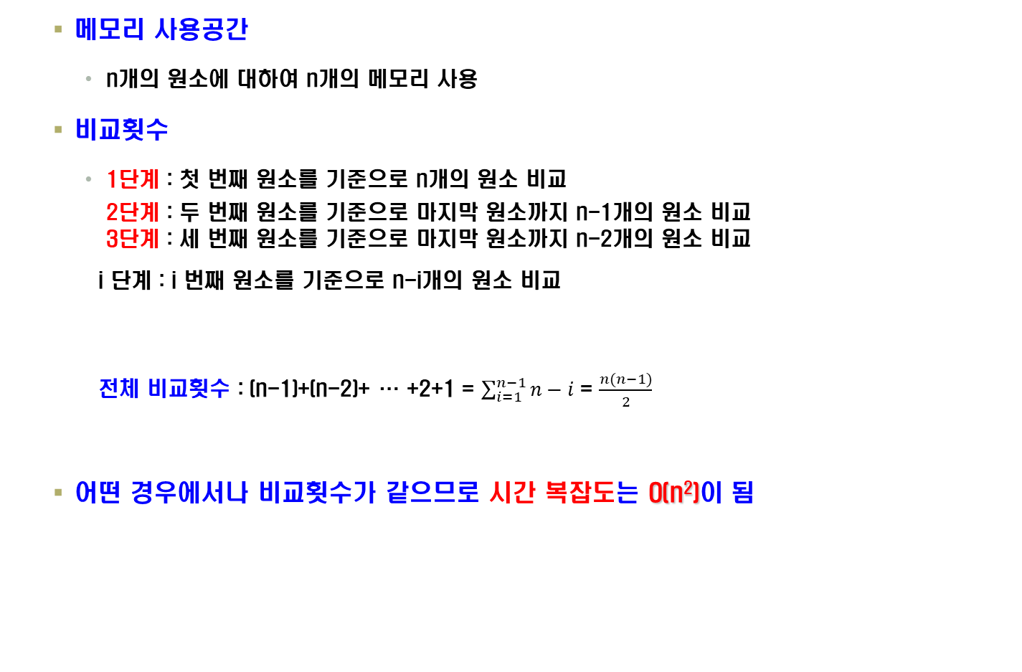
2. 선택 정렬
메모리 사용공간
n개의 원소에 대하여 n개의 메모리 사용
비교횟수
1단계 : 첫 번째 원소를 기준으로 n개의 원소 비교
2단계 : 두 번째 원소를 기준으로 마지막 원소까지 n-1개의 원소 비교
3단계 : 세 번째 원소를 기준으로 마지막 원소까지 n-2개의 원소 비교
i 단계 : i 번째 원소를 기준으로 n-i개의 원소 비교
전체 비교횟수 : (n-1)+(n-2)+ … +2+1 = $\sum_{i=1}^{n−1}{n−i}$ = $\frac{n(n−1)}{2}$
어떤 경우에서나 비교횟수가 같으므로 시간 복잡도는 O(n²)이 됨

Slide 15
3. 버블 정렬
버블 정렬^{bubble sort}의 이해
인접한 두 개의 원소를 비교하여 자리를 교환하는 방식
첫 번째 원소부터 마지막 원소까지 반복하여 한 단계가 끝나면 가장 큰 원소가 마지막 자리로 정렬
첫 번째 원소부터 인접한 원소끼리 계속 자리를 교환하면서 맨 마지막 자리로 이동하는 모습이 물 속에서 물 위로 올라오는 물방울 모양과 같다고 하여 버블(^{bubble}) 정렬이라 함.
정렬되지 않은 {69, 10, 30, 2, 16, 8, 31, 22}의 자료들을 버블 정렬 방법으로 정렬하는 과정
① 1단계 : 인접한 두 원소를 비교하여 자리를 교환하는 작업을 첫 번째 원소 부터 마지막 원소까지 차례로 반복하여 가장 큰 원소 69를 마지막 자리로 정렬.

Slide 16
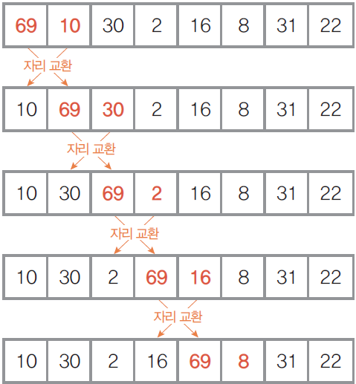
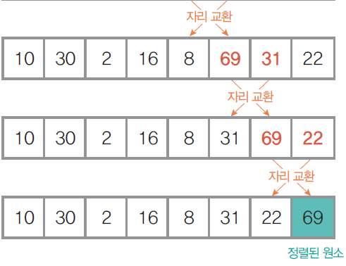
3. 버블 정렬

Slide 17
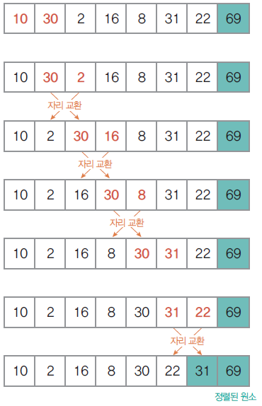
3. 버블 정렬
② 2단계 : 정렬하지 않은 원소에 대해 두 번째 버블 정렬을 수행하면, 나머지 원소 중에서 가장 큰 원소 31이 끝에서 둘째 자리로 정렬

Slide 18
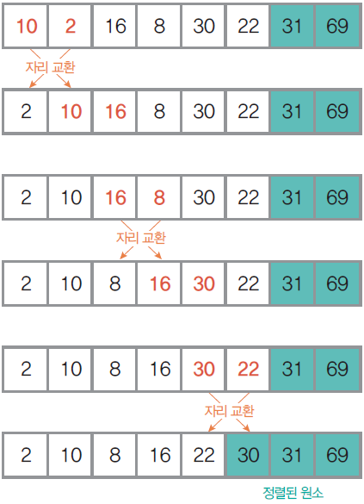
3. 버블 정렬
③ 3단계 : 세 번째 버블 정렬을 수행하면, 나머지 원소 중에서 가장 큰 원소 30이 끝에서 셋째 자리로 정렬

Slide 19
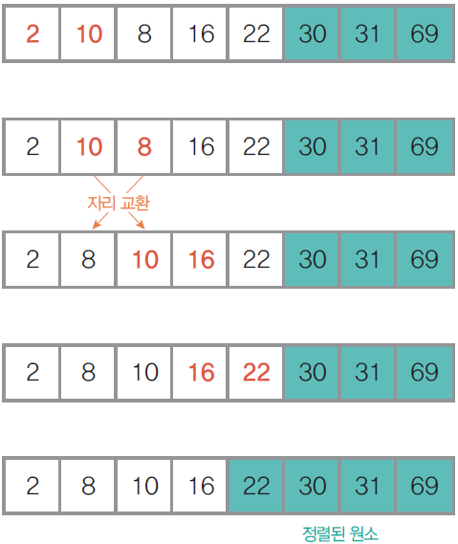
3. 버블 정렬
④ 4단계 : 네 번째 버블 정렬을 정렬하지 않은 원소에 대해 수행하면, 나머지 원소 중에서 가장 큰 원소22가 끝에서 넷째 자리로 정렬

Slide 20
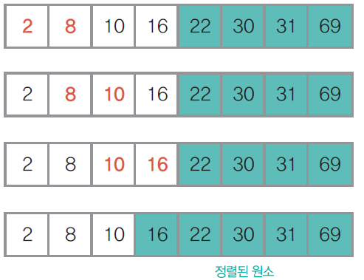
3. 버블 정렬
⑤ 5단계 : 다섯 번째 버블 정렬을 수행하면, 나머지 원소 중에서 가장 큰 원소 16이 끝에서 다섯째 자리로 정렬

Slide 21
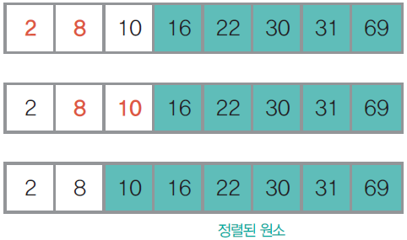
3. 버블 정렬
⑥ 6단계 : 여섯 번째 버블 정렬을 수행하면, 나머지 원소 중에서 가장 큰 원소 10이 끝에서 여섯째 자리로 정렬

Slide 22
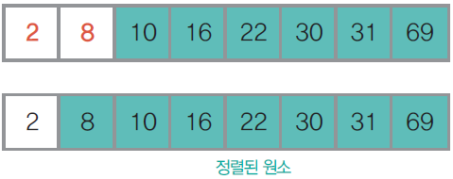
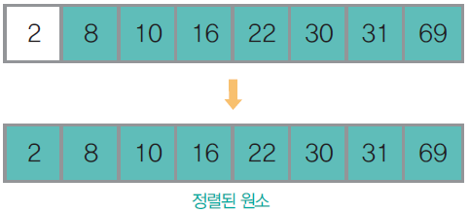
3. 버블 정렬
⑦ 7단계 : 나머지 원소 중에서 가장 큰 원소 8이 끝에서 일곱째 자리로 정렬
⑧ 마지막에 남은 첫째 원소는 전체 원소 중에서 가장 작은 원소로, 가장
앞자리에 남아 이미 정렬된 상태가 되므로 실행을 종료

Slide 23
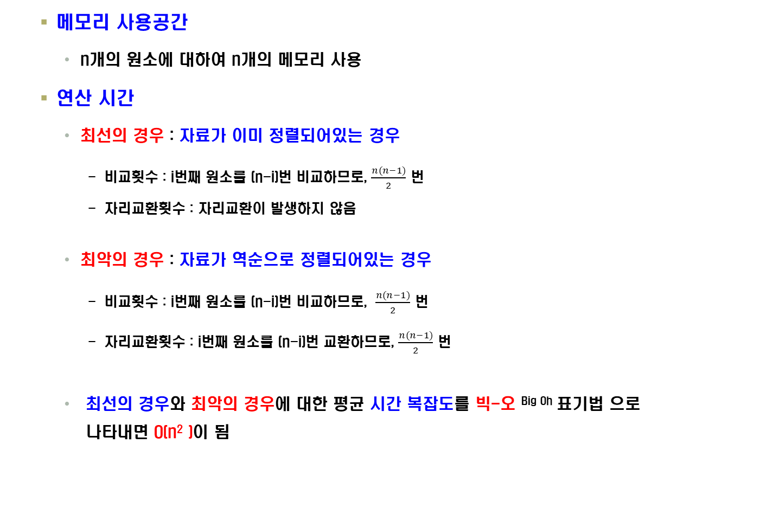
3. 버블 정렬
메모리 사용공간
n개의 원소에 대하여 n개의 메모리 사용
연산 시간
최선의 경우 : 자료가 이미 정렬되어있는 경우
비교횟수 : i번째 원소를 (n-i)번 비교하므로, $\frac{n(n−1)}{2}$ 번
자리교환횟수 : 자리교환이 발생하지 않음
최악의 경우 : 자료가 역순으로 정렬되어있는 경우
비교횟수 : i번째 원소를 (n-i)번 비교하므로, $\frac{n(n−1)}{2}$ 번
자리교환횟수 : i번째 원소를 (n-i)번 교환하므로, $\frac{n(n−1)}{2}$ 번
최선의 경우와 최악의 경우에 대한 평균 시간 복잡도를 빅-오 ^{Big Oh} 표기법 으로 나타내면 O(n² )이 됨

Slide 24
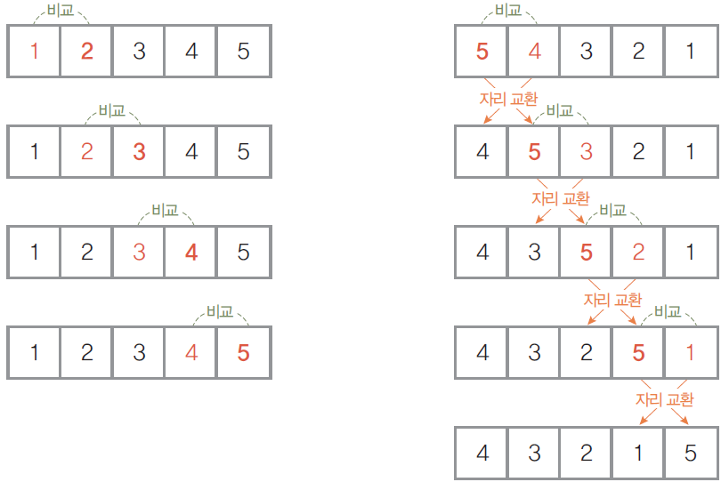
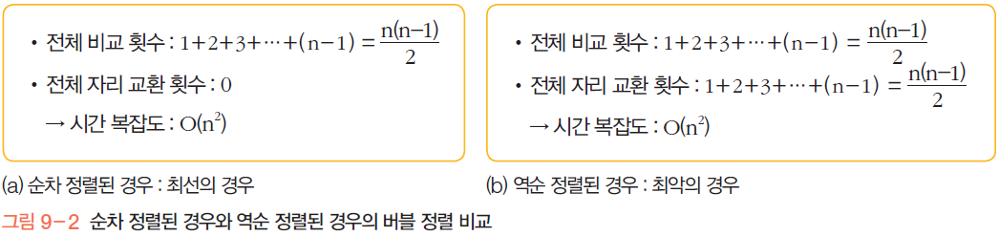
3. 버블 정렬

Slide 25
4. 퀵 정렬
퀵 정렬(^{quick sort})의 이해
정렬할 전체 원소에 대해서 정렬을 수행하지 않고, 기준 값을 중심으로 왼쪽 부분 집합과 오른쪽 부분 집합으로 분할하여 정렬하는 방법
왼쪽 부분 집합에는 기준 값보다 작은 원소들을 이동시키고,
오른쪽 부분 집합에는 기준 값보다 큰 원소들을 이동시킴
기준 값 : 피봇(^{pivot})
일반적으로 전체 원소 중에서 가운데에 위치한 원소를 선택
퀵 정렬은 다음의 두 가지 기본 작업을 반복 수행하여 완성
분할(^{divide})
정렬할 자료들을 기준 값을 중심으로 두 개로 나눠 부분집합을 만듦
정복(^{conquer})
부분집합 안에서 기준 값의 정렬 위치를 정함

Slide 26
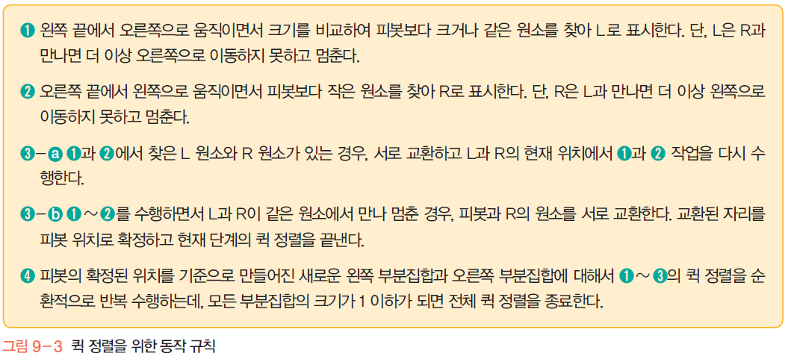
4. 퀵 정렬
퀵 정렬 동작 규칙

Slide 27
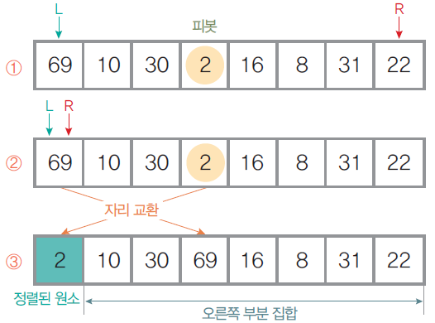

4. 퀵 정렬
정렬하지 않은 {69, 10, 30, 2, 16, 8, 31, 22} 자료를 퀵 정렬 방법으로 정렬하는 과정 (가운데 원소를 피봇으로 정함)
⑴ 1단계 : ① 원소 2를 피봇으로 선택하고 퀵 정렬을 시작 ② L은 정렬 범위의 왼쪽 끝에서 오른쪽으로 움직이면서 피봇보다 크거나 같은 원소를 찾고, R은 정렬 범위의 오른쪽 끝에서 왼쪽으로 움직이면서 피봇보다 작은 원소를 찾음. L은 원소 69를 찾았지만, R은 피봇보다 작은 원소를 찾지 못한 상태로 원소 69에서 L과 만남. L과 R이 만나 더 이상 진행할 수 없는 상태가 되었으므로, ③ 원소 69를 피봇과 자리를 교환하고 피봇 원소 2의 위치를 확정
X >=2
X < 2

Slide 28
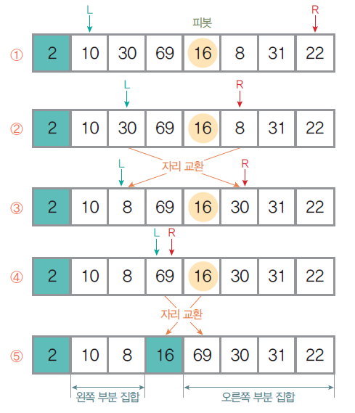
4. 퀵 정렬
⑵ 2단계 : 위치가 확정된 피봇 2의 왼쪽 부분집합은 공집합이므로 퀵 정렬을 수행하지 않고, 오른쪽 부분집합에 대해서 퀵 정렬을 수행.
① 오른쪽 부분집합의 원소가 일곱 개이므로 가운데 있는 원소 16을 피봇 으로 선택하고 퀵 정렬을 시작.
② 원소 69를 피봇과 교환하고 피봇 원소 16의 위치를 확정
X >=16
X < 16

Slide 29
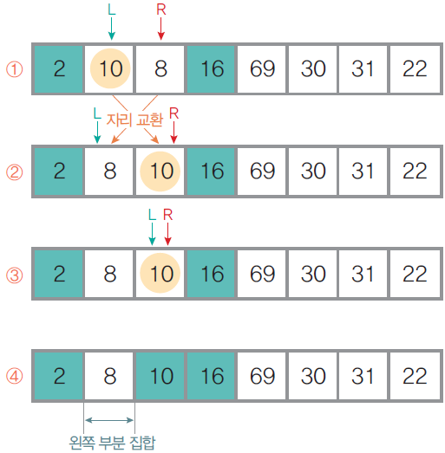
4. 퀵 정렬
⑶ 3단계 : 위치가 확정된 피봇 16을 기준으로 새로 생긴 왼쪽 부분집합에서 퀵 정렬을 수행
① 원소 10을 피봇으로 선택하고 L은 오른쪽으로 움직이면서 피봇보다 크거나 같은 원소를, R은 왼쪽으로 움직이면서 피봇보다 작은 원소를 찾음
② L이 찾은 10과 R이 찾은 8을 서로 교환
③ 현재 위치에서 L은 다시 오른쪽으로 움직이다가 원소 10에서 R과 만나서 멈추게 됨. 더 이상 진행할 수 없는 상태가 되었으므로,
④ R의 원소와 피봇을 교환하고 피봇 원소 10의 위치를 확정한다(이 경우 에는 R과 피봇 위치가 같았음으로, 자리를 교환하기 전과 후의 상태가 같음)
X >=10
X < 10

Slide 30
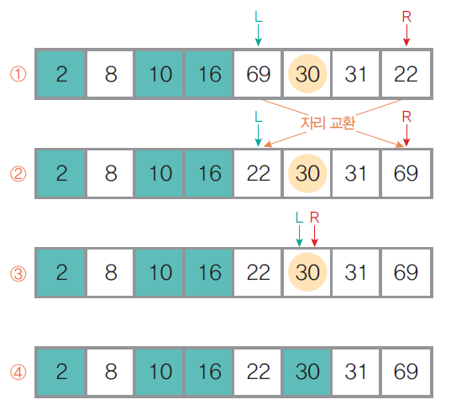
4. 퀵 정렬
⑷ 4단계 : 피봇 10의 왼쪽 부분집합은 원소가 한 개이므로 퀵 정렬을 수행하 지 않고, 오른쪽 부분집합은 공집합이므로 역시 퀵 정렬을 수행하지 않음. 이제 [2]에서 피봇이었던 원소 16의 오른쪽
부분집합에 대해서 퀵 정렬을 수행
① 오른쪽 부분집합의 원소가 네 개이므로 가운데 있는 원소 30을 피봇으로 선택. ② L이 찾은 69와 R이 찾은 22를 서로 교환. 현재 위치에서 다시 L은 피봇 보다 크거나 같은 원소를 찾아 오른쪽으로 움직이고 R은 피봇보다 작은 원소를 찾아 왼쪽으로 움직이다가
③ 원소 30에서 L과 R이 만나 멈춤. 더 이상 진행할 수 없으므로
④ R의 원소와 피봇을 교환하고 피봇 원소30의 위치가 확정 (이 경우에 R과 피봇 위치가 같았으므로, 자리를 교환하기 전과 후의 상태가 같음).
X >=30
X < 30

Slide 31
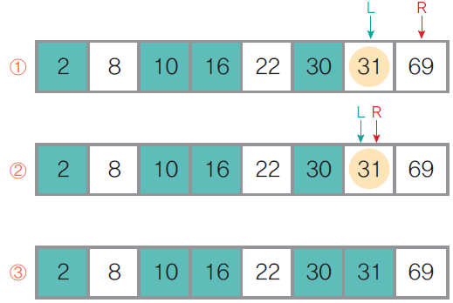
4. 퀵 정렬
⑸ 5단계 : 피봇 30의 왼쪽 부분집합의 원소가 한 개이므로 퀵 정렬을 수행하지 않고, 오른쪽 부분집합에 대해서 퀵 정렬을 수행
① 이때 피봇은 31을 선택하고 L은 오른쪽으로 움직이면서 피봇보다 크거나 같은 원소를 찾고 R은 왼쪽으로 움직이면서 피봇보다 작은 원소를 찾음
② L과 R이 원소 31에서 만나 더 이상 진행하지 못하는 상태가 되어
③ 원소 31을 피봇과 교환하여 위치를 확정(이 경우에는 R과 피봇 위치가 같았으므로, 자리를 교환하기 전과 후의 상태가 같음).
X >=31
X < 31

Slide 32
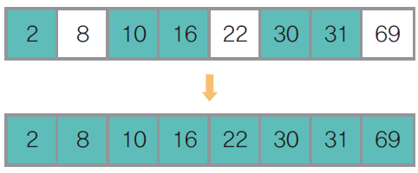
4. 퀵 정렬
⑹ 6단계 : 피봇 31의 오른쪽 부분집합의 원소가 한 개이므로 퀵 정렬을 수행 하지 않지 않음. 모든 부분 집합의 크기가 1 이하이므로 전체 퀵 정렬을 종료

Slide 33
4. 퀵 정렬
메모리 사용공간
n개의 원소에 대하여 n개의 메모리 사용
연산 시간
최선의 경우
피봇에 의해서 원소들이 왼쪽 부분 집합과 오른쪽 부분 집합으로 정확히 n/2개씩 2등분이 되는 경우가 반복되어 수행 단계 수가 최소가 되는 경우
최악의 경우
피봇에 의해 원소들을 분할하였을 때 한 개와 n-1개로 한쪽으로 치우쳐 분할되는 경우가 반복되어 수행 단계 수가 최대가 되는 경우
평균 시간 복잡도 : O(n log₂n)
같은 시간 복잡도를 가지는 다른 정렬 방법에 비해서 자리 교환 횟수를 줄임으로써 더 빨리 실행되어 실행 시간 성능이 좋은 정렬 방법임.

Slide 34
5. 삽입 정렬
삽입 정렬^{insert sort}의 이해
정렬되어있는 부분집합에 정렬할 새로운 원소의 위치를 찾아 삽입하는 방법
정렬할 자료를 두 개의 부분집합 S^{Sorted Subset}와 U^{Unsorted Subset}로 가정
부분집합 S : 정렬된 앞부분의 원소들
부분집합 U : 아직 정렬되지 않은 나머지 원소들
정렬되지 않은 부분집합 U의 원소를 하나씩 꺼내서 이미 정렬 되어있는 부분집합 S의 마지막 원소부터 비교하면서 위치를 찾아 삽입
삽입 정렬을 반복하면서 부분집합 S의 원소는 하나씩 늘리고 부분집합 U의 원소는 하나씩 감소하게 함. 부분집합 U가 공집합이 되면 삽입 정렬이 완성

Slide 35

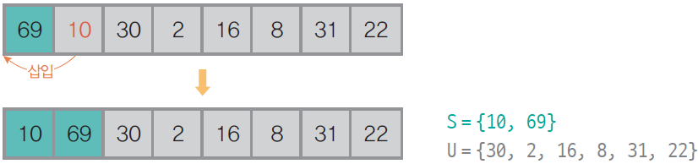
5. 삽입 정렬
삽입 정렬 수행 과정
정렬하지 않은 {69, 10, 30, 2, 16, 8, 31, 22} 자료를 삽입 정렬 방법으로 정렬하는 과정
0. 초기 상태 : 첫째 원소는 정렬되어 있는 부분집합 S로, 나머지 원소는 정렬 되지 않은 원소들의
부분집합 U로 가정
① 1단계 : U의 첫째 원소 10을 S의 마지막 원소 69와 비교하면 10＜69이므로 원소 10은 원소 69의 앞자리가 됨. 더 이상 비교할 S의 원소가 없으므로 찾은 위치에 원소 10을 삽입

Slide 36
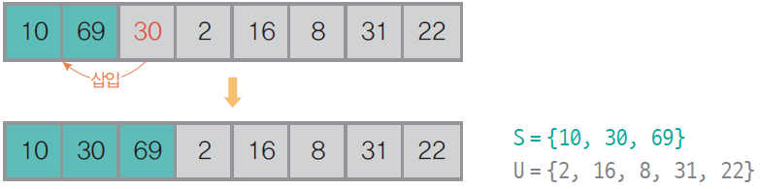
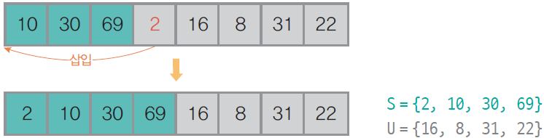
5. 삽입 정렬
② 2단계 : 현재 U의 첫째 원소 30을 S의 마지막 원소 69와 비교하면 30＜69이므로 원소 69의 앞자리 원소 10과 비교. 30＞10이므로 원소 10과 69 사이에 삽입
③ 3단계 : 현재 U의 첫째 원소 2를 S의 마지막 원소 69와 비교하면 2＜69이므로 원소 69의 앞자리 원소30과 비교. 2＜30이므로 다시 원소 30의 앞자리 원소 10과 비교. 2＜10이고 더 이상 비교할 S의 원소가 없으므로 원소 10 앞에 삽입

Slide 37
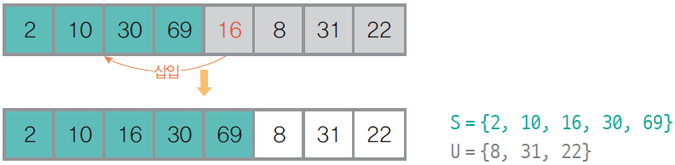
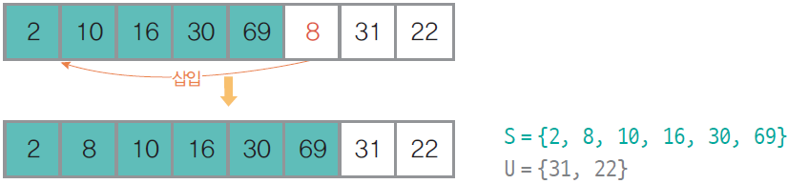
5. 삽입 정렬
④ 4단계 : 현재 U의 첫째 원소 16을 S의 마지막 원소 69와 비교하면 16＜69 이므로 그 앞자리 원소 30과 비교. 16＜30이므로 다시 그 앞자리 원소 10과 비교. 16＞10이므로 원소 10과 30 사이에 삽입
⑤ 5단계 : 현재 U의 첫 번째 원소 8을 S의 마지막 원소 69와 비교하면 8＜69 이므로 그 앞자리 원소 30과 비교. 8＜30이므로 그 앞자리 원소 16과 비교. 8＜16이므로 그 앞자리 원소 10과 비교. 8＜10이므로 다시 그 앞자리 원소 2와 비교. 8＞2이므로 원소 2와 10 사이에 삽입

Slide 38
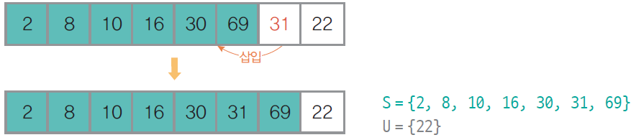
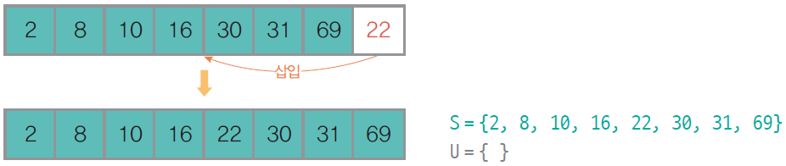
5. 삽입 정렬
⑥ 6단계 : 현재 U의 첫째 원소 31을 S의 마지막 원소 69와 비교하면 31＜69 이므로 그 앞자리 원소 30과 비교. 31＞30이므로 원소 30과 69 사이에 삽입
⑦ 7단계 : 현재 U의 첫째 원소 22를 S의 마지막 원소 69와 비교하면 22＜69 이므로 그 앞자리 원소 31과 비교. 22＜31이므로 그 앞자리 원소 30과 비 교. 22＜30이므로 다시 그 앞자리 원소 16과 비교. 22＞16이므로 원소 16과 30 사이에 삽입. U가 공집합이 되었으므로 실행을 종료

Slide 39
5. 삽입 정렬
메모리 사용공간
n개의 원소에 대하여 n개의 메모리 사용
연산 시간
최선의 경우 : 원소들이 이미 정렬되어있어서 비교횟수가 최소인 경우
이미 정렬되어있는 경우에는 바로 앞자리 원소와 한번만 비교
전체 비교횟수 = n-1
시간 복잡도 : O(n)
최악의 경우 : 모든 원소가 역순으로 되어있어서 비교횟수가 최대인 경우
전체 비교횟수 = 1+2+3+ ⋯ +(n-1) = n(n-1)/2
시간 복잡도 : O(n²)
삽입 정렬의 평균 비교횟수 = n(n-1)/4
평균 시간 복잡도 : O(n²)

Slide 40
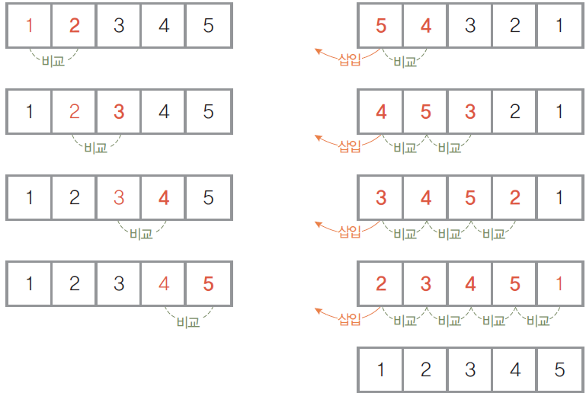
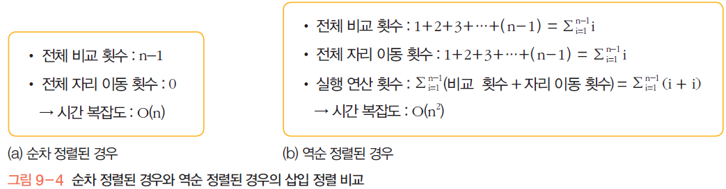
5. 삽입 정렬

Slide 41
6. 셸 정렬
셸 정렬^{shell sort}의 이해
일정한 간격(^{interva}l)으로 떨어져있는 자료들끼리 부분집합을 구성하고 각 부분집합에 있는 원소들에 대해서 삽입 정렬을 수행하는 작업을 반복하면서 전체 원소들을 정렬하는 방법
전체 원소에 대해서 삽입 정렬을 수행하는 것보다 부분집합으로 나누어 정렬하게 되면 비교연산과 교환연산 감소
셸 정렬의 부분집합
부분집합의 기준이 되는 간격을 매개변수 h에 저장
한 단계가 수행될 때마다 h의 값을 감소시키고 셸 정렬을 순환 호출
h가 1이 될 때까지 반복
셸 정렬의 성능은 매개변수 h의 값에 따라 달라짐
정렬할 자료의 특성에 따라 매개변수 생성 함수를 사용
일반적으로 사용하는 h의 값은 원소 개수의 1/2을 사용하고 한 단계 수행될 때마다 h의 값을 반으로 감소시키면서 반복 수행

Slide 42
6. 셸 정렬
정렬되지 않은 {69, 10, 30, 2, 16, 8, 31, 22}의 자료들을 셸 정렬 방법으로 정렬하는 과정
⑴ 원소 개수가 여덟 개이므로 매개변수 h는 4에서 시작한다. h=4이므로 간격이 4만큼 떨어져 있는 원소들을 같은 부분집합으로 만들면 네 개의 부분 집합이 만들어짐 (같은 부분집합은 동일한 색으로 표시)
① 첫 번째 부분집합 {69, 16}에 대해서 삽입 정렬을 수행하여 정렬
② 두 번째 부분집합{10, 8}에 대해서 삽입 정렬을 수행
③ 세 번째 부분집합 {30, 31}에 대해서 삽입 정렬을 수행. 30<31이므로 자리 이동은 이루어지지 않음.
④ 네 번째 부분집합 {2, 22}에 대해서 삽입 정렬을 수행. 2<22이므로 자리 이동은 이루어지지 않음

Slide 43
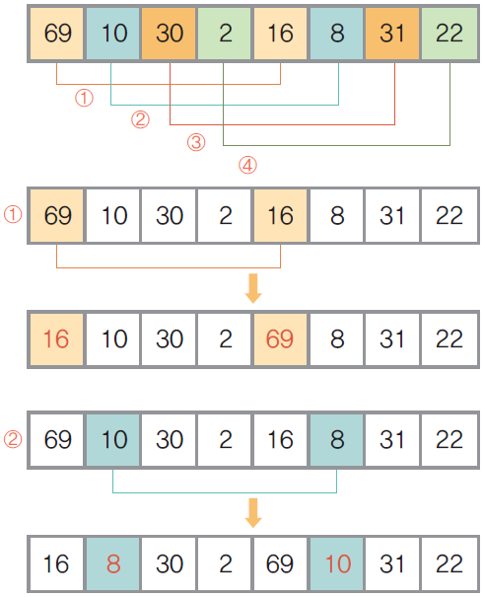
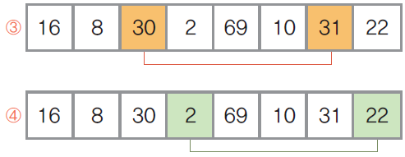
6. 셸 정렬

Slide 44
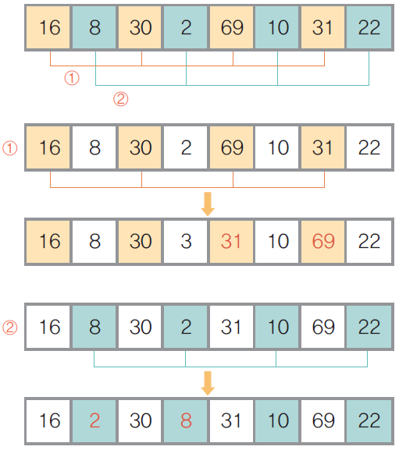
6. 셸 정렬
⑵ 이제 h를 2로 변경하고 다시 셸 정렬을 시작. h=2이므로 간격이 2만큼 떨어진 원소들을 같은 부분집합으로 만들면 두 개의 부분집합이 만들짐
① 첫 번째 부분집합 {16, 30, 69, 31}에 대해 삽입 정렬을 수행하여 정렬
② 두 번째 부분집합 {8, 2, 10, 22}에 대해 삽입 정렬을 수행하여 정렬

Slide 45
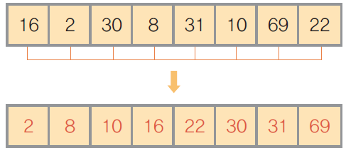
6. 셸 정렬
⑶ 이제 h를 1로 변경하고 다시 셸 정렬을 시작. h=1이므로 간격이 1만큼 떨어져 있는 원소들을 같은 부분집합으로 만들면 한 개의 부분집합이 만들어짐. 즉 전체 원소에 대해서 삽입 정렬을 수행

Slide 46
6. 셸 정렬
메모리 사용공간
n개의 원소에 대하여 n개의 메모리와 매개변수 h에 대한 저장공간 사용
연산 시간
비교횟수
처음 원소의 상태에 상관없이 매개변수 h에 의해 결정
일반적인 시간 복잡도 : O(n^{1.25})
셸 정렬은 삽입 정렬의 시간 복잡도 O(n²) 보다 개선된 정렬 방법

Slide 47
7. 병합 정렬
병합 정렬(^{merge sort})의 이해
여러 개의 정렬된 자료의 집합을 병합하여 한 개의 정렬된 집합으로 만드는 방법
부분집합으로 분할하고, 각 부분집합에 대해서 정렬 작업을 완성한 후에 정렬된 부분집합들을 다시 결합하는 분할 정복 기법 사용
병합 정렬 방법의 종류
2-way 병합 : 2개의 정렬된 자료의 집합을 결합하여 하나의 집합으로 만드는 병합 방법
n-way 병합 : n개의 정렬된 자료의 집합을 결합하여 하나의 집합으로 만드는 병합 방법

Slide 48
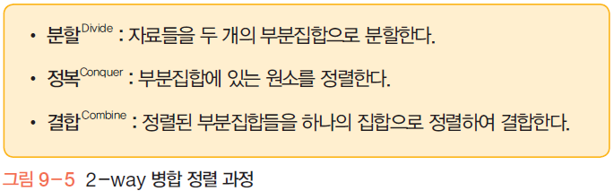
7. 병합 정렬
2-way 병합 정렬 과정

Slide 49
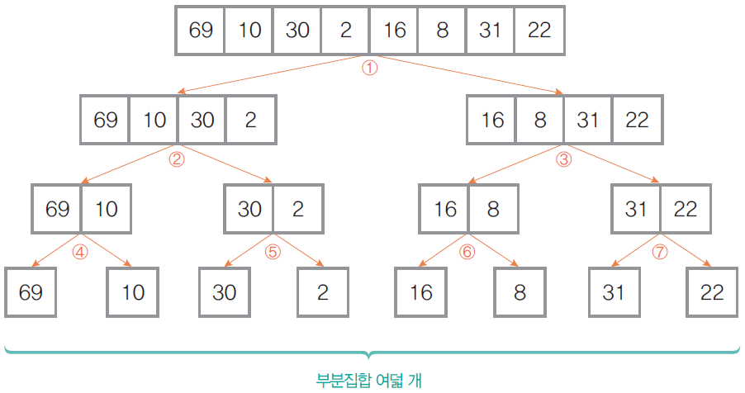
7. 병합 정렬
정렬되지 않은 {69, 10, 30, 2, 16, 8, 31, 22}의 자료들을 병합 정렬 방법으로 정렬하는 과정
① 분할 단계 : 정렬할 전체 자료의 집합에 대해서 최소 원소의 부분집합이 될 때까지 분할 작업을 반복하여 한 개의 원소를 가진 부분집합 8개 만듦

Slide 50
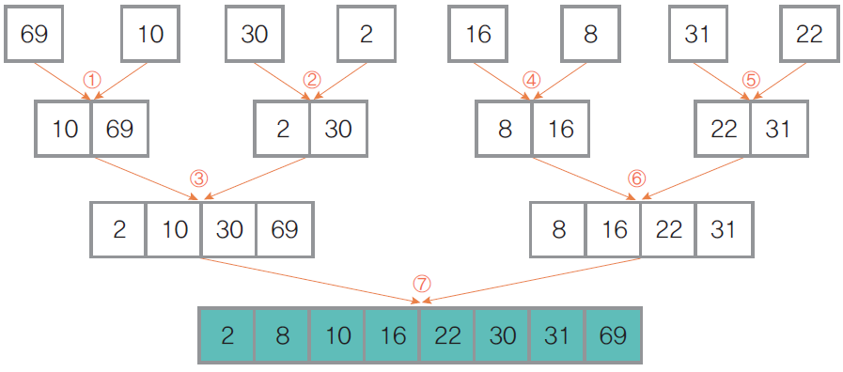
7. 병합 정렬
② 정복과 결합 단계 : 부분집합 두 개를 정렬하여 하나로 결합. 전체 원소가 집합 하나로 묶일 때까지 반복

Slide 51
7. 병합 정렬
메모리 사용공간
각 단계에서 새로 병합하여 만든 부분집합을 저장할 공간이 추가로 필요
원소 n개에 대해서 (2 x n)개의 메모리 공간 사용
연산 시간
분할 단계 : n개의 원소를 두개로 분할하기 위해서 log₂n번의 단계 수행
병합 단계 : 부분집합의 원소를 비교하면서 병합하는 단계에서 최대 n번의 비교연산 수행
전체 병합 정렬의 시간 복잡도 : O(n log₂n)

Slide 52
8. 기수 정렬
기수 정렬(^{radix sort})의 이해
원소의 키 값을 나타내는 기수(숫자)를 이용한 정렬 방법
정렬할 원소의 키 값에 해당하는 버킷(^{bucket})에 원소를 분배하였다가 버킷의 순서대로 원소를 꺼내는 방법을 반복하면서 정렬
원소의 키를 표현하는 기수만큼의 버킷 사용
예) 10진수로 표현된 키 값을 가진 원소들을 정렬할 때에는 0부터 9까지 10개의 버킷 사용
키 값의 자리수 만큼 기수 정렬을 반복
키 값의 일의 자리에 대해서 기수 정렬을 수행하고,
다음 단계에서는 키 값의 십의 자리에 대해서,
그리고 그 다음 단계에서는 백의 자리에 대해서 기수 정렬 수행
한 단계가 끝날 때마다 버킷에 분배된 원소들을 버킷의 순서대로 꺼내서 다음 단계의 기수 정렬을 수행해야 하므로 큐를 사용하여 버킷을 만듦

Slide 53
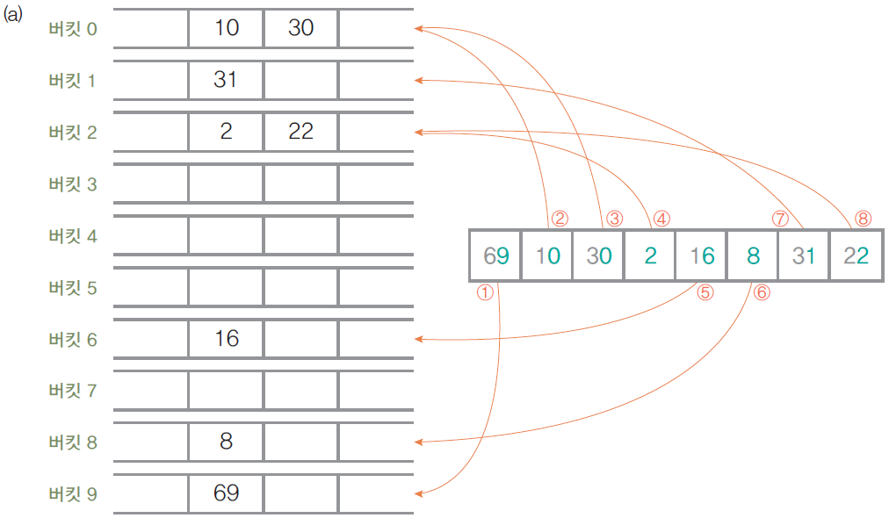
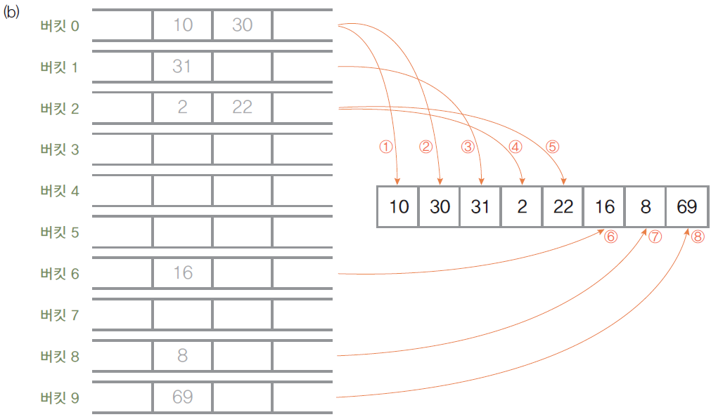
8. 기수 정렬
{69, 10, 30, 2, 16, 8, 31, 22}의 자료를 기수 정렬 방법으로 정렬
키값이 10진수이므로 0부터 9까지 열 개의 버킷을 사용하고, 키값의 최대 자릿수가 두 자리이므로 기수 정렬을 두 번 반복 수행
① 키 값의 1의 자리에 대해서 기수 정렬을 수행
(a) 정렬할 원소의 키 값의 1의 자리에 맞춰 버킷에 분배
(b) 버킷에 분배되어 있는 원소들을 버킷 0부터 버킷 9까지 순서대로 꺼내고, 꺼낸 순서대로 저장

Slide 54
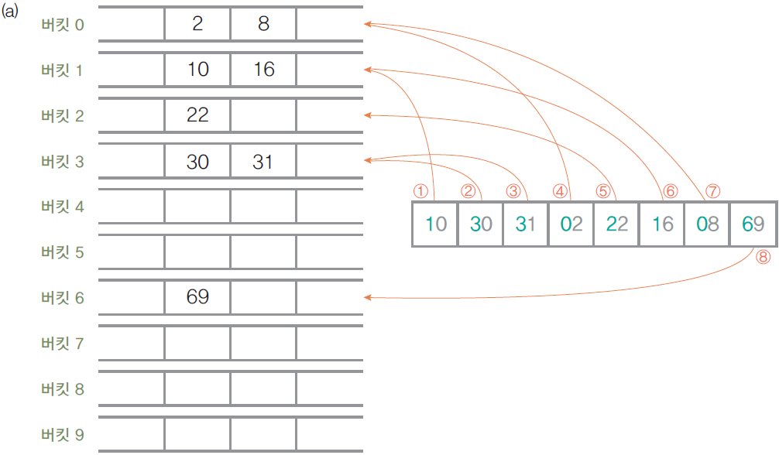

8. 기수 정렬
② 키값의 10의 자리에 대해서 기수 정렬을 수행.
(a) 정렬할 원소의 10의 자리에 대해서 버킷에 분배.
(b) 버킷에 분배되어 있는 원소들을 버킷 0부터 버킷 9까지 순서대로 꺼내고, 꺼낸 순서대로 저장하면 전체 원소에 대한 정렬이 완성

Slide 55
8. 기수 정렬
메모리 사용공간
원소 n개에 대해서 n개의 메모리 공간 사용
기수 r에 따라 버킷 공간이 추가로 필요
연산 시간
연산 시간은 정렬할 원소의 수 n과 키 값의 자릿수 d와 버킷의 수를 결정하는 기수 r에 따라서 달라진다.
정렬할 원소 n개를 r개의 버킷에 분배하는 작업 : (n+r)
이 작업을 자릿수 d 만큼 반복
수행할 전체 작업 : d(n+r)
시간 복잡도 : O(d(n+r))

Slide 56
9. 히프 정렬
히프 정렬^{heap sort}의 이해
7장의 히프 자료구조를 이용한 정렬 방법
히프에서는 항상 가장 큰 원소가 루트 노드가 되고 삭제 연산을 수행하면 항상 루트 노드의 원소를 삭제하여 반환
최대 히프에 대해서 원소의 개수만큼 삭제 연산을 수행하여 내림차순으로 정렬 수행
최소 히프에 대해서 원소의 개수만큼 삭제 연산을 수행하여 오름차순으로 정렬 수행

Slide 57

9. 히프 정렬
정렬되지 않은 {69, 10, 30, 2, 16, 8, 31, 22}의 자료들을 히프 정렬 방법으로 정렬하는 과정
⑴ 초기 상태 : 정렬할 원소에 대해 7장에서 설명한 삽입 연산을 이용해 최대 히프를 구성
69
10
30
2
16
8
31
22

Slide 58

9. 히프 정렬
⑵ ① 히프에 삭제 연산을 수행하여 루트 노드의 원소 69를 구한 후 배열의 마지막 자리에 저장 ② 나머지 히프를 최대 히프로 재구성. 원소를 삭제하고 히프를 재구성하는 작업은 7장의 [알고리즘7-12]에 따라 수행

Slide 59


9. 히프 정렬
⑶ ① 히프에 삭제 연산을 수행하여 루트 노드의 원소 31을 구한 후 배열의 비어 있는 마지막 자리에 저장 ② 나머지 히프를 최대 히프로 재구성

Slide 60


9. 히프 정렬
⑷ ① 히프에 삭제 연산을 수행하여 루트 노드의 원소 30을 구한 후 배열의 비어 있는 마지막 자리에 저장 ②나머지 히프를 최대 히프로 재구성

Slide 61


9. 히프 정렬
⑸ ① 히프에 삭제 연산을 수행하여 루트 노드의 원소 22를 구한 후 배열의 비어 있는 마지막 자리에 저장 ② 나머지 히프를 최대 히프로 재구성

Slide 62


9. 히프 정렬
⑹ ① 히프에 삭제 연산을 수행하여 루트 노드의 원소 16을 구한 후 배열의 비어 있는 마지막 자리에 저장 ② 나머지 히프를 최대 히프로 재구성

Slide 63


9. 히프 정렬
⑺ ① 히프에 삭제 연산을 수행하여 루트 노드의 원소 10을 구한 후 배열의 비어 있는 마지막 자리에 저장 ② 나머지 히프를 최대 히프로 재구성

Slide 64

9. 히프 정렬
⑻ ① 히프에 삭제 연산을 수행하여 루트 노드의 원소 8을 구한 후 배열의 비어 있는 마지막 자리에 저장 ② 나머지 히프를 최대 히프로 재구성

Slide 65

9. 히프 정렬
⑼ 히프에 삭제 연산을 수행하여 루트 노드의 원소 2를 구한 후 배열의 비어 있는 마지막 자리에 저장. 나머지 히프를 최대 히프로 재구성해야 하는데 공백 히프가 되었으므로 히프 정렬을 종료

Slide 66
9. 히프 정렬
메모리 사용공간
원소 n개에 대해서 n개의 메모리 공간 사용
크기 n의 히프 저장 공간
연산 시간
히프 재구성 연산 시간
n개의 노드에 대해서 완전 이진 트리는 log₂(n+1)의 레벨을 가지므로 완전 이진 트리를 히프로 구성하는 평균시간은 O(log₂n)
n개의 노드에 대해서 n번의 히프 재구성 작업 수행
평균 시간 복잡도 : O(n log₂n)

Slide 67
10. 트리 정렬
트리 정렬^{tree sort}의 이해
7장의 이진 탐색 트리를 이용하여 정렬하는 방법
트리 정렬 수행 방법
정렬할 원소들을 이진 탐색 트리로 구성
이진 탐색 트리를 중위 우선 순회 함
중위 순회 경로가 오름차순 정렬이 됨

Slide 68

10. 트리 정렬
정렬되지 않은 {69, 10, 30, 2, 16, 8, 31, 22}의 자료들을 트리 정렬 방법으로 정렬하는 과정
① 정렬할 원소 여덟 개를 차례대로 삽입하여 이진 탐색 트리를 구성
② 이진 탐색 트리를 중위 순회 방법으로 순회하면서 원소를 저장

Slide 69
10. 트리 정렬
메모리 사용공간
원소 n개에 대해서 n개의 메모리 공간 사용
크기 n의 이진 탐색 트리 저장 공간
연산 시간
노드 한 개에 대한 이진 탐색 트리 구성 시간 : O(log₂n)
n개의 노드에 대한 시간 복잡도 : O(n log₂n)

